Slide 1

Менің ONLINE ОҚЫТУ мектебім

Slide 2

Онлайн білім беру – заман талабына сай, білім саласында қарқынды даму үстіндегі орын алып отырған жаңалық

Slide 3
ONLINE МЕКТЕП САБАғЫ
Онлайн режимінде оқыту — артық уақыт, күш пен ақшалай қаражатсыз пайдалы білім мен дағдыны меңгерудің тамаша мүмкіндігі.
Барлық адам, яғни жас ерекшелігіне қарамастан қашықтан оқи алады!

Slide 4

ҚАШЫҚТАН БІЛІМ БЕРУДІҢ АРТЫҚШЫЛЫҚТАРЫ

Slide 5

Балаларға да, жастарға да, ересектерге де әлемдік деңгейдегі білім алуға, нағыз кәсіпқой, өз ісінің мінсіз шебері болуға, өзін және өз отбасын барлық қажеттіліктермен қамтамасыз ете алатын сұранысқа ие маман болуға мүмкіндік береді.

Slide 6
Икемді кесте
Кез келген ыңғайлы уақытта сабақпен айналысуға болады. Таңертең немесе кешке, жазда немесе қыста. Сабақ тәртібін өзіңіз таңдайсыз

Slide 7

Жайлылық
Кез келген жерден сабақпен айналысуға болады. Пәтерде, саяжайда, сапарда немесе жағажайда. Бастысы-желі мен компьютер және жазу құралдары болу.

Slide 8

Қажетті Пәндерді Таңдау Мүмкіндігі
Күрделілік тудыратын пәндер бойынша көп рет бейне сабақтарды қайта қарау Немесе тілдерді үйрену.

Slide 9
Мәжбүрлеу Факторының Болмауы
Терең зерттеуге қызықты болатын заттарды таңдауға болады (бейне сабақ сюжетінің барлық тармақтарын көру, мұғалім ұсынған барлық сілтемелерді ашу).

Slide 10
Жеке Сабақтар
Мұғалім оны сыныптастарымен салыстырмайды.
Үй жағдайында жұмыс жасай отырып, бала партада көршісіне қарап емес, тапсырмаларды озі орындайды.

Slide 11
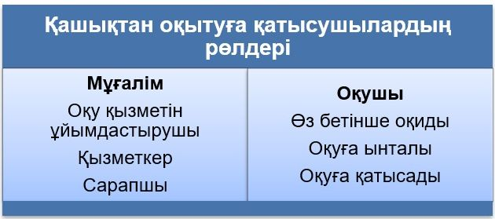

Slide 12
Қашықтан оқыту екі түрлі тәсілмен жүзеге асырылады – синхронды асинхронды

Slide 13
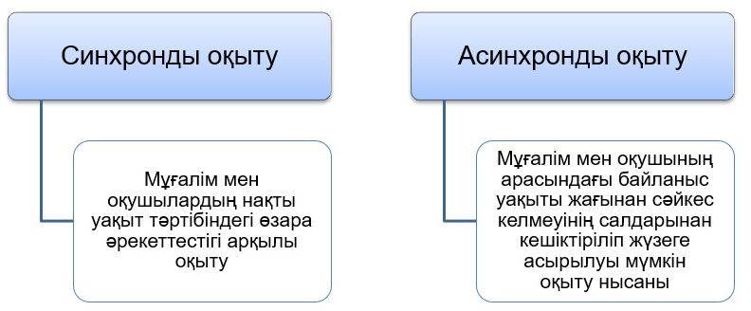

Slide 14
Жоспарлау үдерісі
1. Қашықтан оқыту сабағын (оқу сыныбындағы сабақ сияқты) сабақ мақсаттарын тұжырымдаудан бастаймыз.

Slide 15
Жоспарлау үдерісі
2. Бұл үшін оқу бағдарламасындағы оқу мақсаттарына шолу жасап, оқушылар сабақта қол жеткізуі тиіс мақсаттарды таңдаймыз.

Slide 16
Жоспарлау үдерісі
3. сынып оқушыларының ерекшеліктерін ескере отырып, сабақ мақсаттарын әзірлейміз.

Slide 17
Нәтижесі көрінетін сабақты ұйымдастыру
Сабақтың басталуын ұйымдастыру
мәселелерін қамтиды (байланысты тексеру – дұрыс көрінуі және естілуі, ережелер туралы келісіп алу – микрофонды ажырату және қосу ережелері, экранды көрсету, сұрақ қою мүмкіндігі).
Негізгі бөлімі
белгіленген оқу мақсаттарына жету қарастырылады. Осы мақсатта мұғалім материалдарды түсіндіреді және экраннан көрсетеді, оқушыларға тапсырмаларды орындатып, олардың өзара әрекеттестікте жұмыс істеуін қамтамасыз етеді (мысалы, жұпқа және топтарға бірігіп жұмыс істеу, интерактивті тақтаны қолдану және т.б.).
Сабақтың қорытынды бөлімі
материалды бекітуді немесе жинақтап қорыту мен рефлексияны қамтиды.

Slide 18
Дж.Хэтти
Мұғалім үшін ең басты мәселе кері байланыстың оқушыдан мұғалімге бағытталған жағдайда ғана күшті ықпал ететінін түсіну
.

Slide 19
Кері байланыс
оқушылардың білімді қаншалықты меңгергенін
қандай тапсырманы орындай алмайтынын
нені түсінбейтінін
неден қателескенін
оқушының өз қателіктерін түзетуін
өзінің оқуын бақылау қабілетін дамытуға немесе жетілдіруге

Slide 20
Сабақтың нәтижесі - бағалау
Өзін-өзі бағалау және өзара бағалау формаларында орналастыруға болатын тапсырмаларды
бағалау критерийлері
мен
дескрипторларын
ұсыныңыз
ЕСКЕРТУ: (және оларды міндетті түрде өзіңіз пайдаланыңыз).

Slide 21







Менің Online сабақта қолдануға ыңғайлы платформаларым
Telegram
Kine
MASTER
WhatsApp
Bandicam
ZOOM
Learning Apps
Microsoft Teams

Slide 22
Онлайн оқытудың үздік платформасы (2020 жылДЫҢ ҚЫРКҮЙЕГІНЕ)
LearnWorlds
Удеми
Подиа
Teachable
WizIQ
Kajabi
Open-edX
Thinkific
Skillshare

Slide 23
Жаңа платформаны қолдануға ҰСЫНЫСЫМ:
Skillshare - бұл 4 миллионнан астам студенттері бар және әртүрлі пәндер бойынша 24000 сабаққа дейін баратын тағы бір танымал курстық нарық. Курстық сабақтар 20-дан 60 минутқа дейін созылады және шағын бейнелерден, сынып жобаларынан және студенттер қауымдастығынан тұрады, бұл пікірсайыс форумдары арқылы өзара әрекеттесуге мүмкіндік береді.
Skillshare - бұл иллюстрация, дизайн, фотография, видео, фрелансинг және басқа да тақырыптар бойынша шығармашылық және қызығушылығы бар адамдарға арналған мыңдаған сабақтардан тұратын онлайн-білім беру бірлестігі.

Slide 24
Сабақтар 4 санатқа бөлінеді:
Шығармашылық өнер
графикалық дизайндан бастап бейнелеу өнеріне, аспаздық және музыкалық өндіріске дейін.
Технология
соның ішінде деректер туралы ғылым, веб-дизайн және электрондық коммерция.
Бизнес
қаржы, бухгалтерлік есеп, жобаларды басқару.
Өмір салты
оқыту, тілдер, ойын және сауықтыру.

Slide 25
Skillshare
Тиімді тұстары, яғни артықшылығы:
Онда білім алушылар пікірлер алмасатын пікірталас форумын ұсынады.
Бұл сол бағамен көптеген курстардан өту мүмкіндігін ұсынады.
Тиімсіз тұстары, яғни
кемшіліктері:
Оның сынып мазмұны тек төрт категориямен шектелген.
Аяқталғаны туралы сертификат немесе басқа ресми мойындау жоқ.

Slide 26
Конабаева
Назира
Бимурзаевна
Жаңаөзен мектеп-лицейі
Ағылшын тілі пәні мұғалімі

Slide 27
жаңа оқу жылыңызға сәттілік!!!
Назарларыңызға рахмет

